Slide 1
Муниципальное общеобразовательное учреждение
Тихменевская средняя общеобразовательная школа
Итоговый индивидуальный проект по изобразительному искусству
Песочная живопись, пескография или sand-art
Автор проекта:
ученик 9 класса
Седов Александр
Руководитель проекта:
учитель изобразительного искусства
и технологии
Комиссарова Ирина Леонидовна
2023

Slide 2
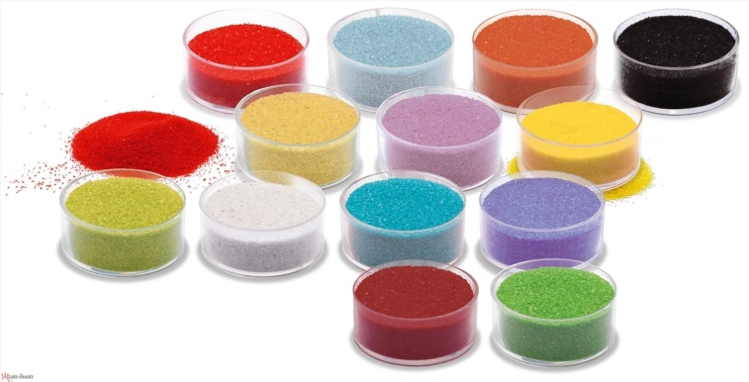
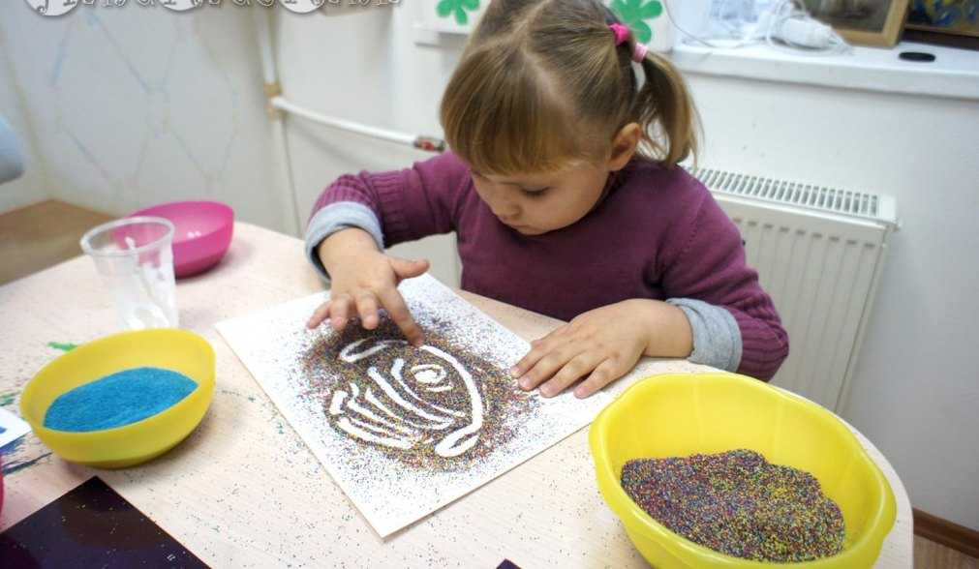
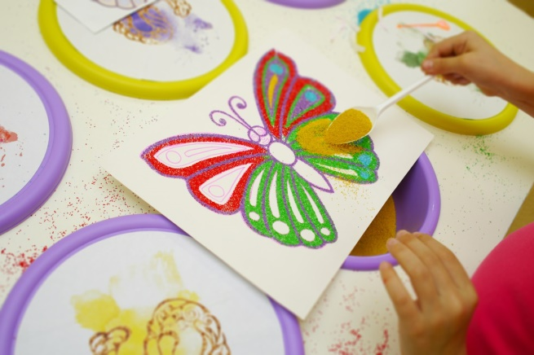
Один из способов изображения окружающего мира

Slide 3
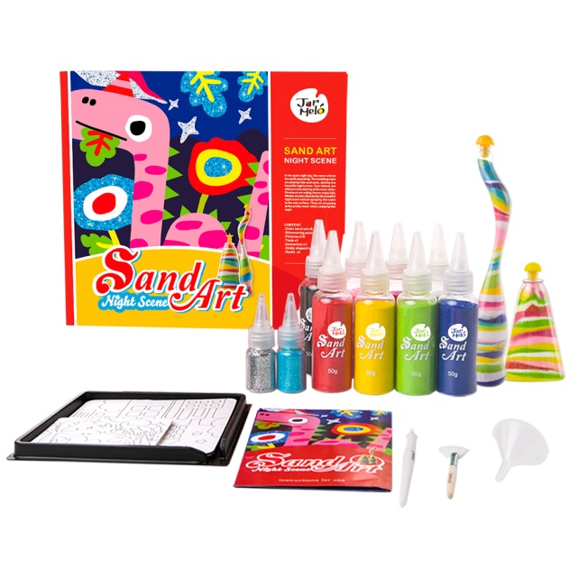
Песочная живопись, пескография или sand-art

Slide 4
Цель работы: выполнение картины в технике песочной живописи
Гипотеза: в настоящее время существует не один вид песочной живописи.
Задачи:
1. Научиться пользоваться информацией о песочной живописи, ее возникновении;
2. Познакомиться с видами песочной живописи;
3.Изучить материалы, используемые для видов песочной живописи;
4. Научиться одному из видов песочной живописи.

Slide 5
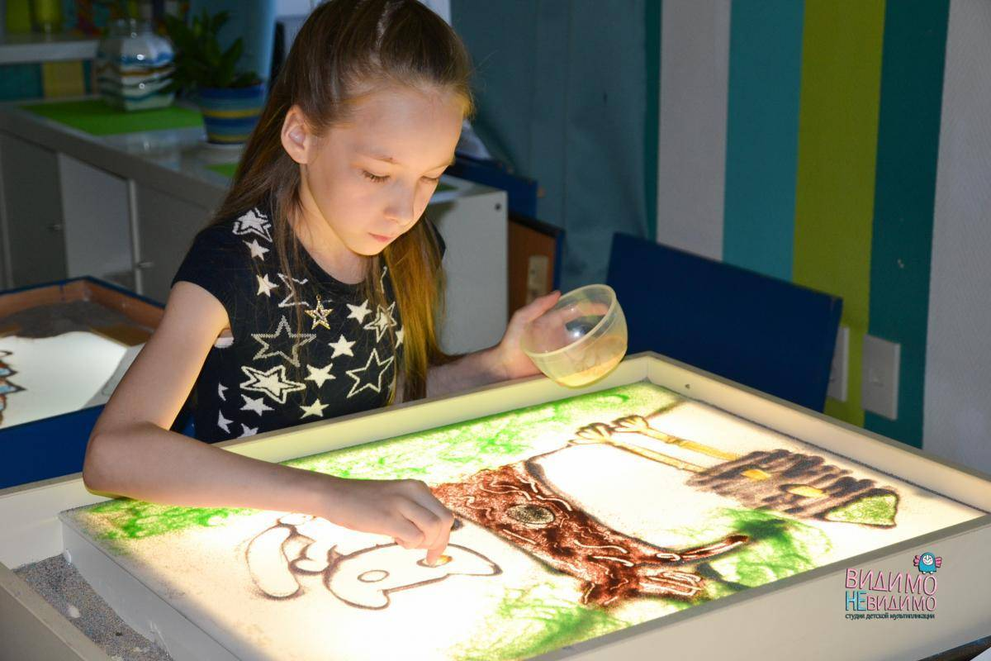
Что такое «Песочная живопись» и откуда она появилась
Ещё до наскальной живописи люди начали рисовать на песке. На том полотне, которое было им ближе всего, инструментом, который всегда под рукой – пальцы, веточки, палочки.
Sand-art - дословно, это «искусство песка». Принято говорить, «рисование песком» в затемненном помещении на подсвеченной снизу поверхности специального стола.

Slide 6
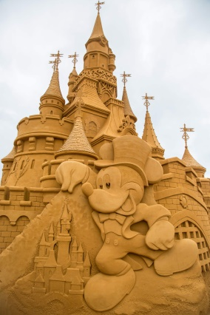
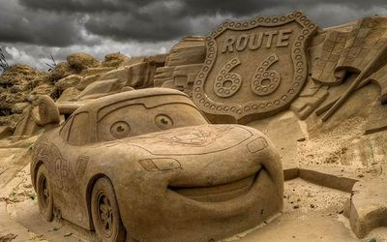
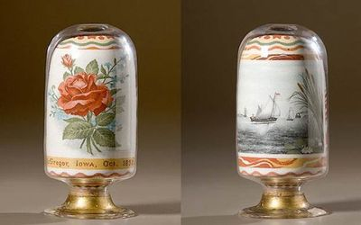
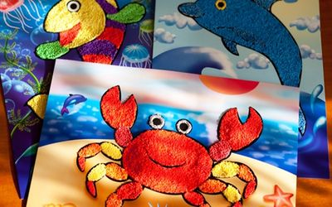
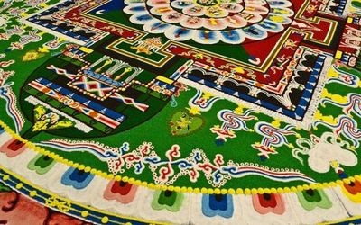
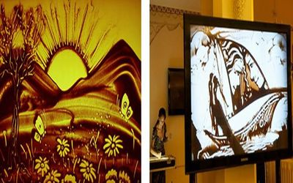
Виды песочной живописи
Скульптурное песчаное искусство
Бутылочное песочное искусство
Песчаный рисунок (на клеевой основе)
Песчаные мандалы, буддистские картины
из песка
Песочная анимация.

Slide 7
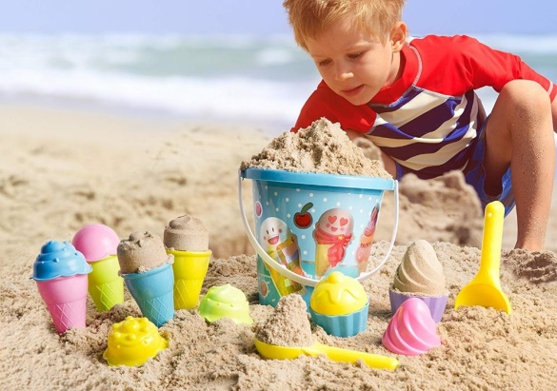
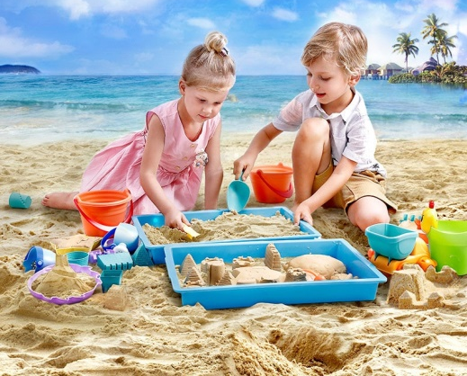
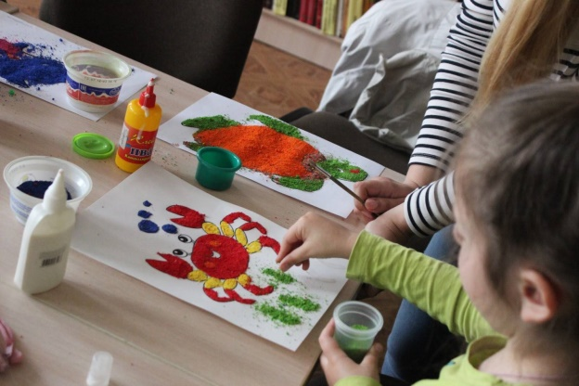
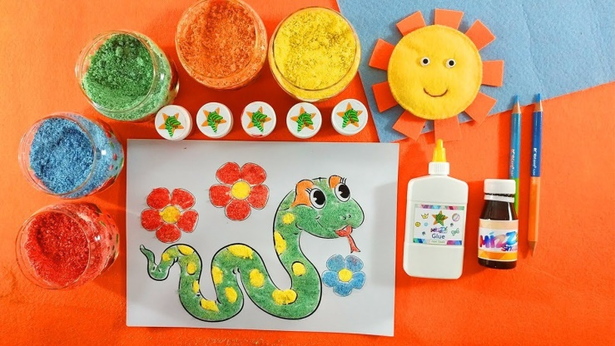
Игры с песком

Slide 8
Правила безопасной работы с песком
Нельзя бросаться песком.
Нельзя тереть нос или глаза руками в песке.
Если песчинка попала в глаз, его нужно промыть водой
движением от внешнего края глаза к внутреннему.
Обязательно перед и после занятия помыть руки.

Slide 9
Аппликации из цветного песка
План:
Подготавливаем картинку – клеевую основу, песок нужных цветов.
2. Выбирается первый сектор для прокраски, и аккуратно, снимаем верхний слой, оставляя клеевую основу.
3. На клейкую зону насыпаем песок нужного цвета, а излишки сдуваем, либо аккуратно стряхиваем.
По этому же принципу картину закрашиваем песком до конца.

Slide 10
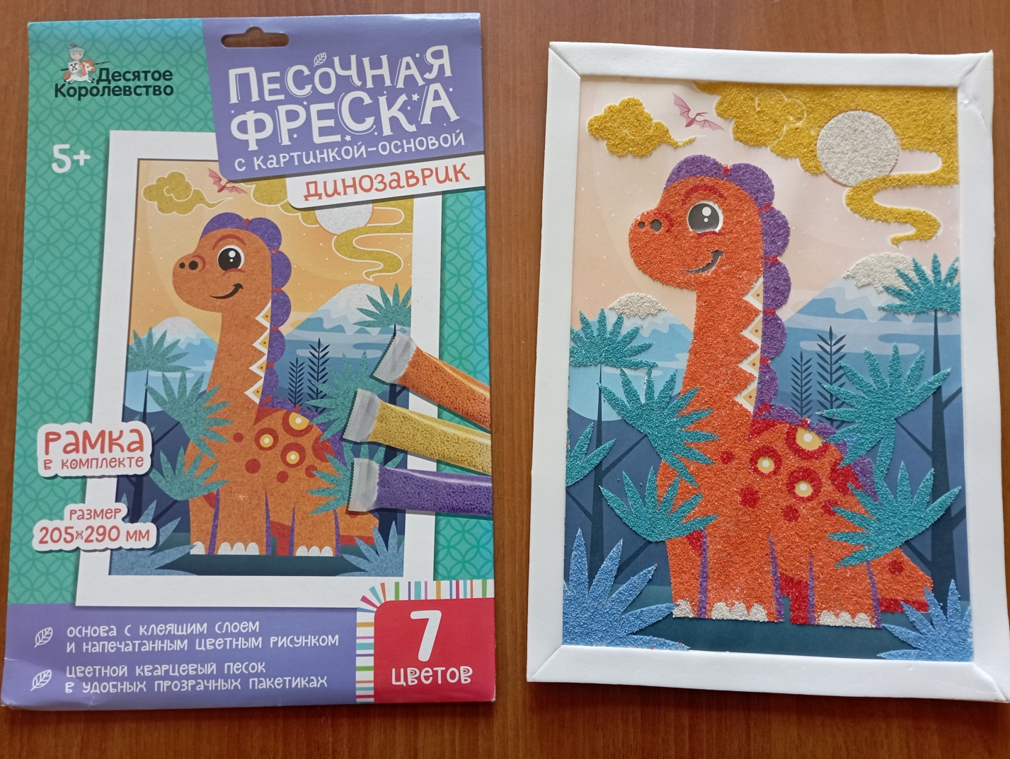
Аппликации из цветного песка

Slide 11
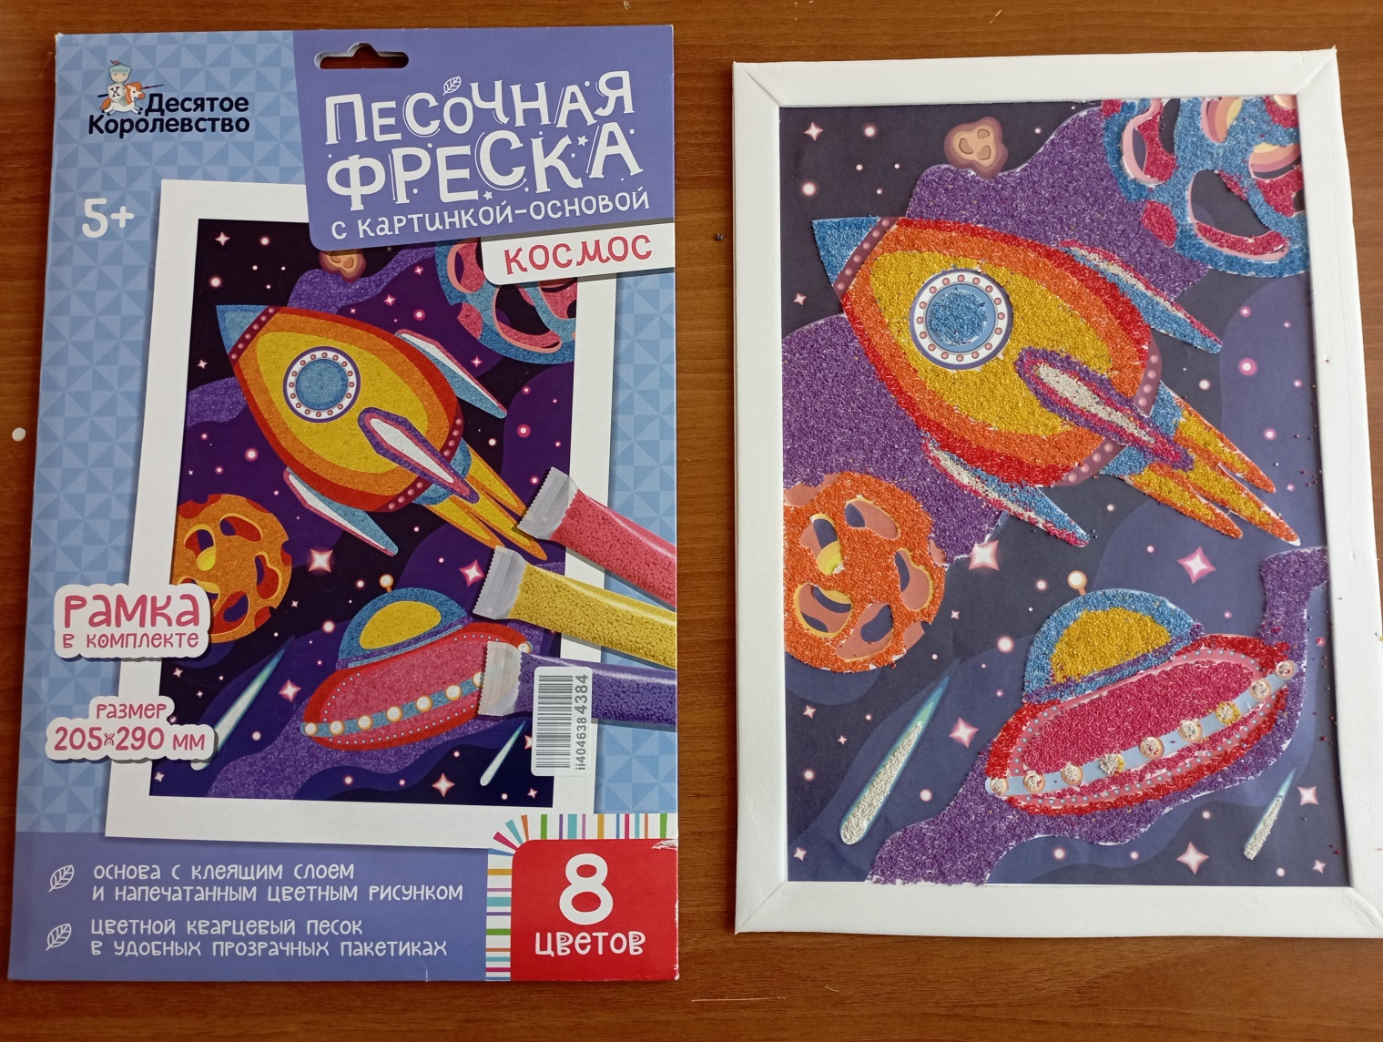
Аппликации из цветного песка

Slide 12
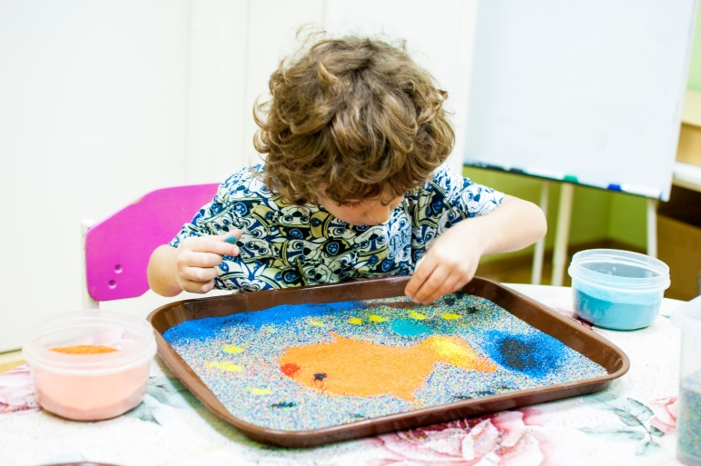
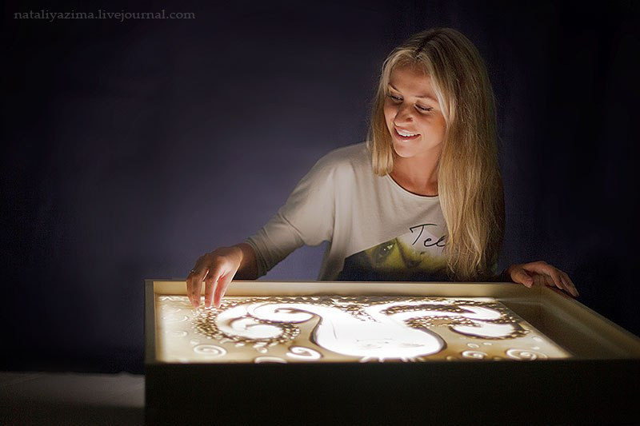
Заключение
Sand-аrt или рисование песком достаточно молодой вид творчества.
Рисование песком как нетрадиционное направление изобразительного искусства необычайно выразительно и очень популярно во всем мире. На песке можно создать неповторимые шедевры своими руками. Удивительным образом горсть песка превращается в пейзаж, скульптуру, звездное небо, лес или море.

Slide 13
Спасибо за внимание!

